Slide 1
RESFEBE
Kelimelerin
harf, sayı veya resimlerle
anlatılması.

Slide 2
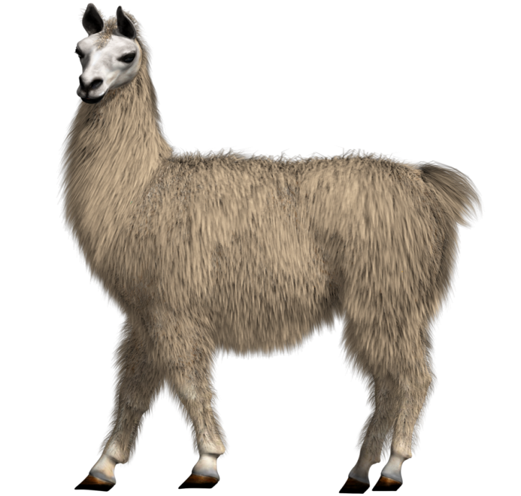
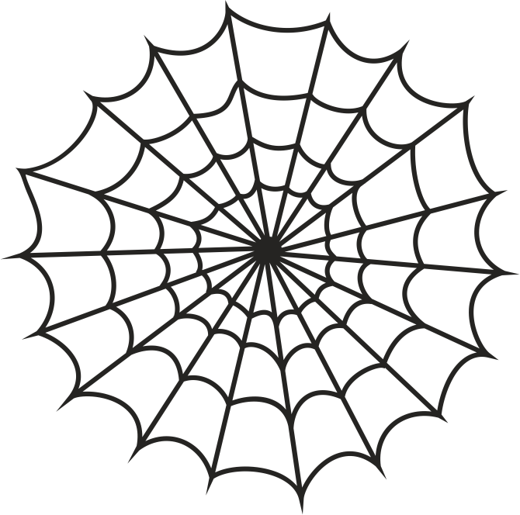
k

Slide 3
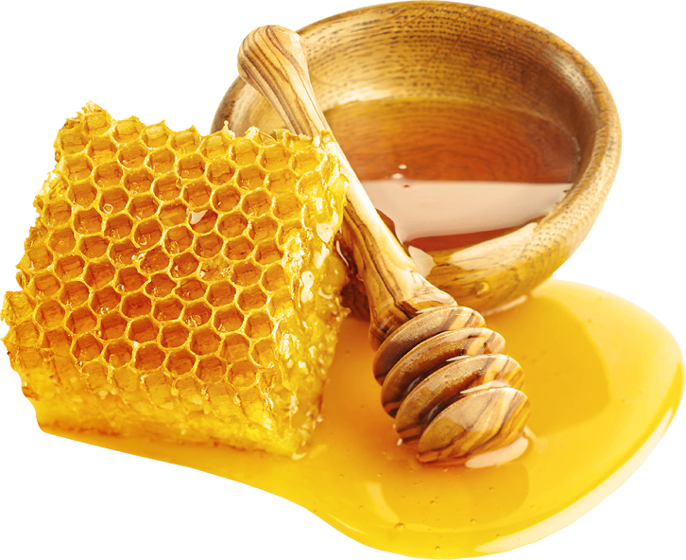
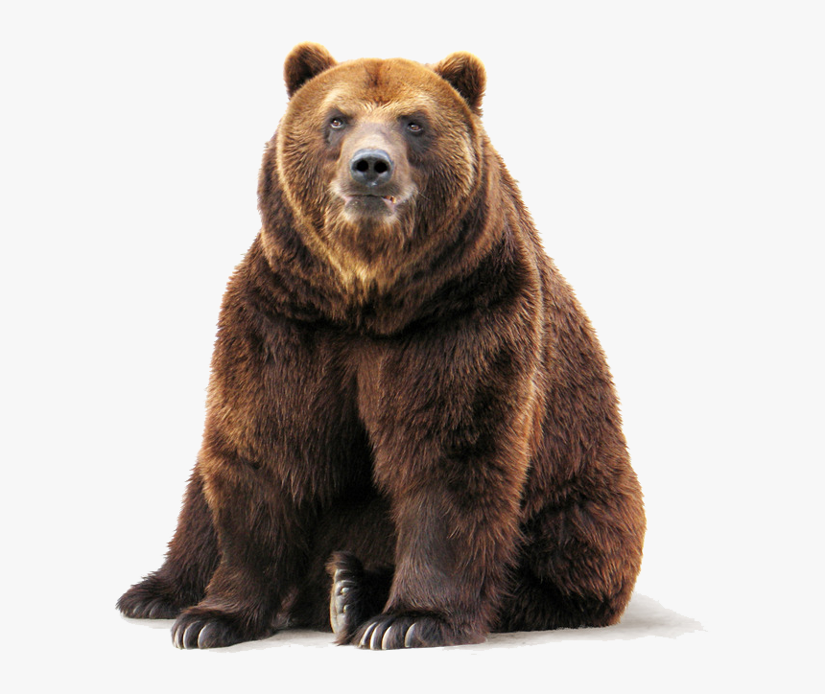

Slide 4
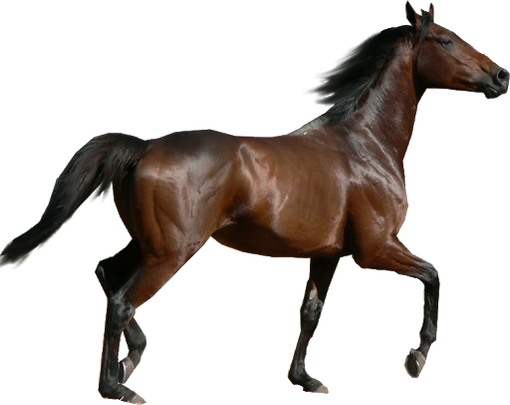

Slide 5
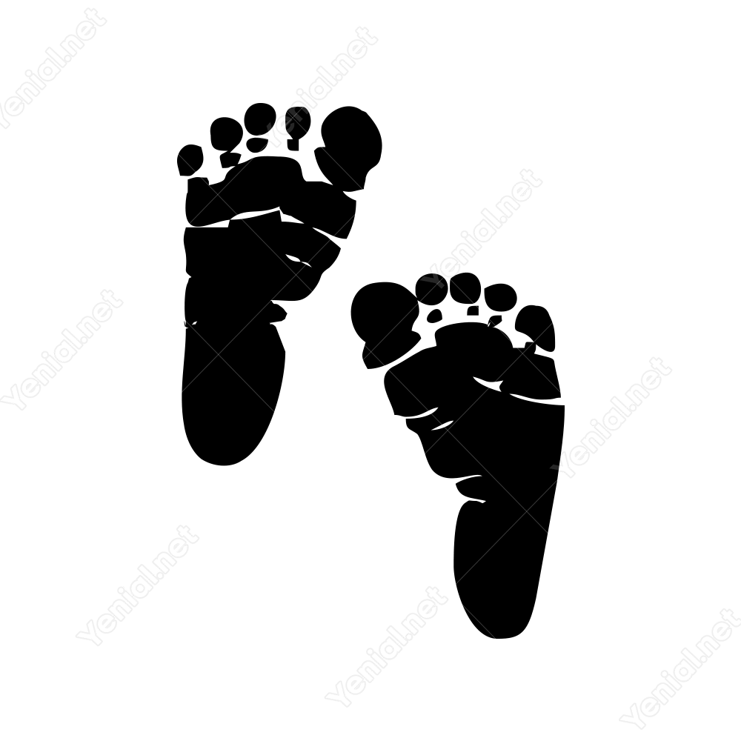

Slide 6
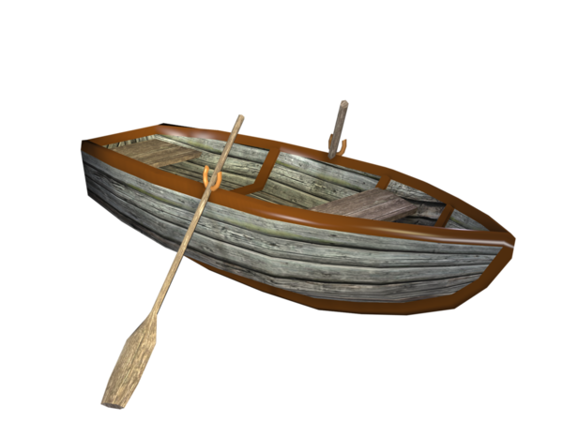
10

Slide 7
z

Slide 8
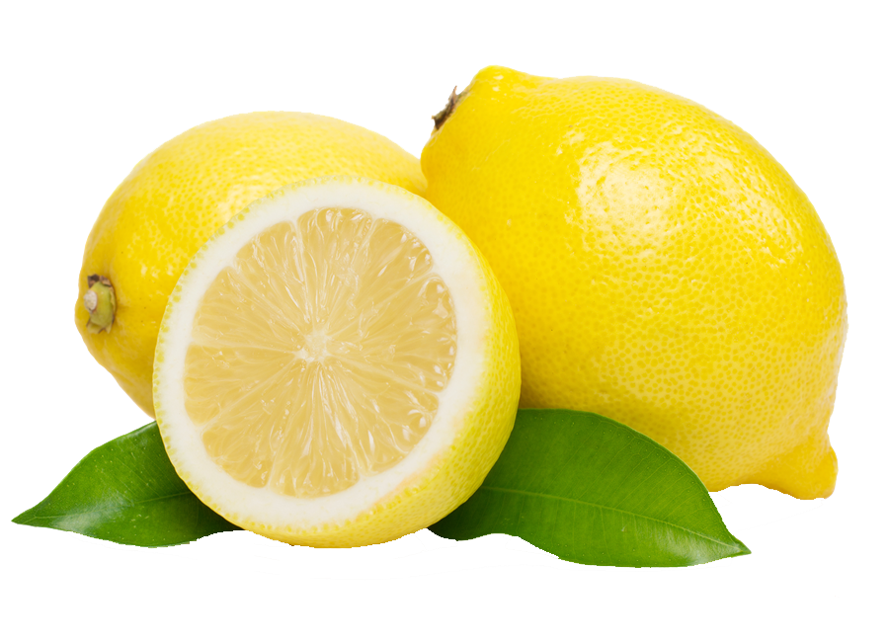
a

Slide 9
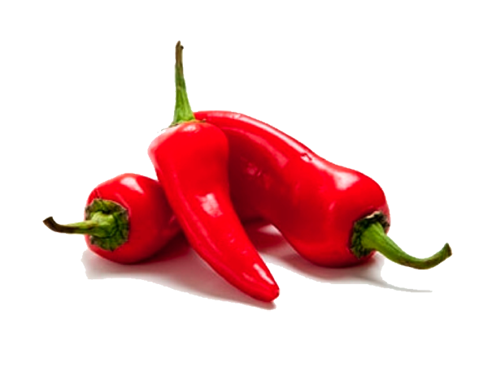
10

Slide 10
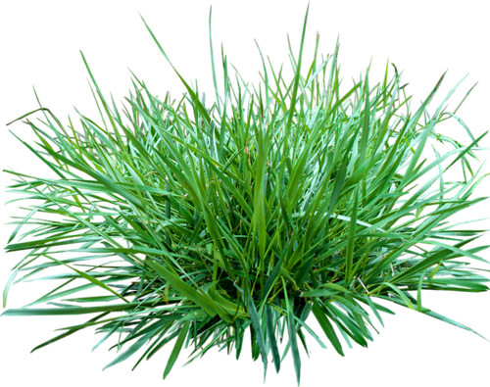

Slide 11
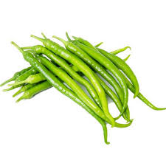
a

Slide 12
1

Slide 13
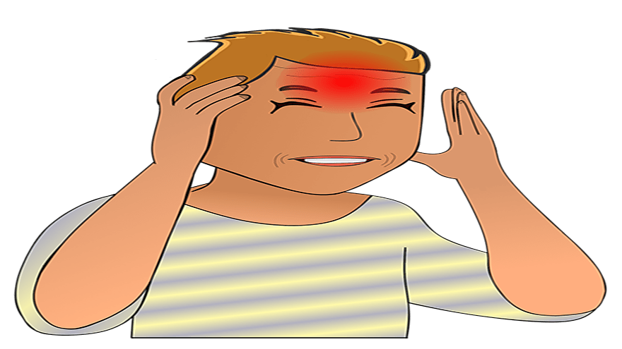
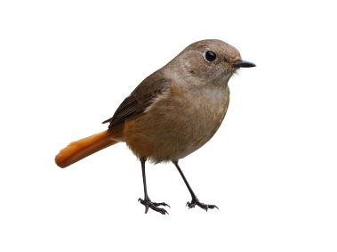
ı

Slide 14
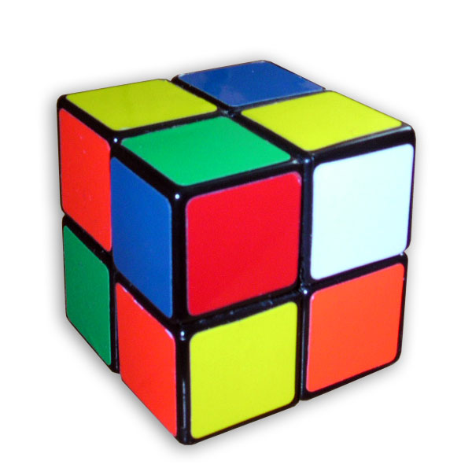
e

Slide 15
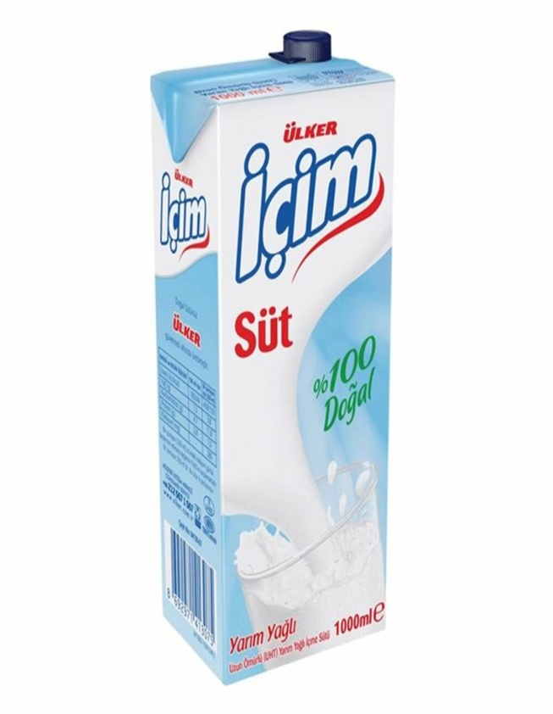
laç

Slide 16
ı

Slide 17
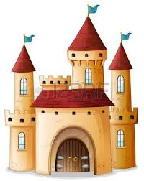
m

Slide 18
k
z

Slide 20
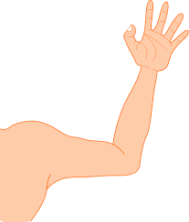

Slide 21
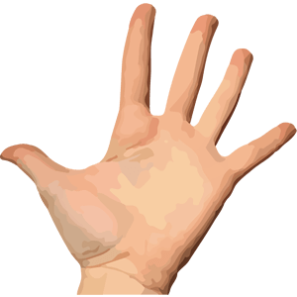

Slide 22
1.ağlamak 2.balayı 3.balta 4.filiz 5.salon 6.boğaz 7.limonata 8.biberon 9.pilot 10.karabiber 11.birinci 12.kuşbaşı 13.küpe 14.ilaç 15.ilaç 16.çatı 17.kalem 18.boğazlamak 19.başkan 20.kolay 21. otel

